Slide 1
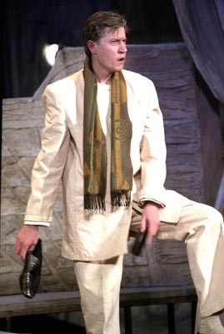
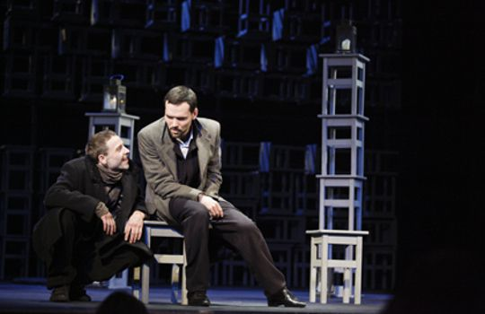
Московский драматический театр на малой Бронной
«БЕСЫ. СЦЕНЫ ИЗ ЖИЗНИ НИКОЛАЯ СТАВРОГИНА»
«СТРАСТИ ПО ТОРЧАЛОВУ»

Slide 2
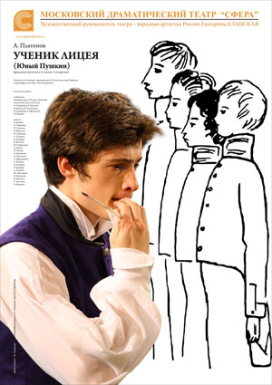
Сфера
«Доходное место»
«Ученик лицея»

Slide 3
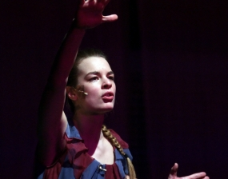
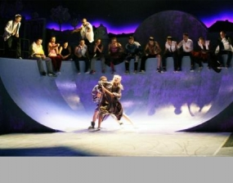
Сатирикон
«Ромео и Джульетта»

Slide 4
Театр Мюзикла
«Времена не выбирают»
«Растратчики»

Slide 5
Свой третий сезон 20 сентября Московский театр мюзикла открыл третьей премьерой – музыкальным ревю «Жизнь прекрасна». Театр решил создать уникальное сценическое действо, где зритель сможет услышать музыку самых разнообразных жанров и стилей – романс и рок-н-ролл, лирическую балладу и танцевальный хит, арию из оперетты и советскую патриотическую песню.

Slide 6
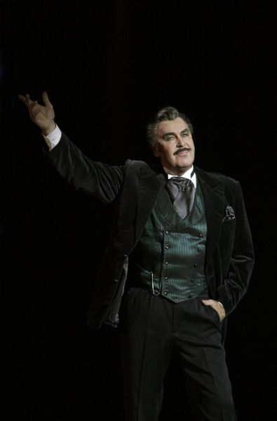
Московская оперетта
СИЛЬВА
На афише - легендарная оперетта Кальмана! Зрители восторгаются певицей из кабаре «Орфеум» Сильвой и верят в счастливое будущее её союза с князем Эдвином. Но так не бывает! Князь не может жениться на певичке из кабаре! История их древнего рода этого не потерпит! Однако, как оказалось, бывали случаи и похлеще! Завсегдатай «Орфеума» дядюшка Ферри может рассказать об одном из таких...

Slide 7
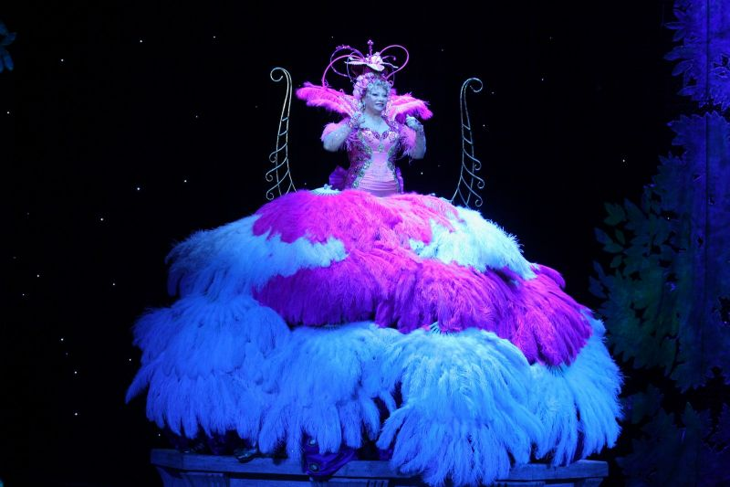
ФЕЯ КАРНАВАЛА
Иногда так трудно понять, где же кончается театр и начинается реальная жизнь... Героиня пьесы – актриса, которую обстоятельства заставляют разыграть настоящий фарс, но не на сцене, а в жизни. Как говорит один из персонажей: «Эта история могла произойти в любой стране, в любом театре и в любое время и, честно сказать, с любой актрисой...».

Slide 8
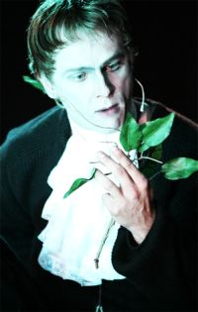
Театр у Никитских ворот
«Вишневый Сад»
«Парфюмер»

Slide 9
Театр Модернъ
Мои дорогие мужчины
Четверть
Любовь в двух действиях
Ищет встречи

Slide 10
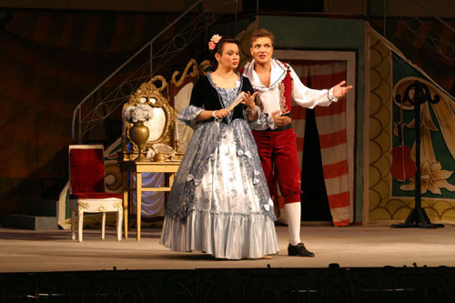
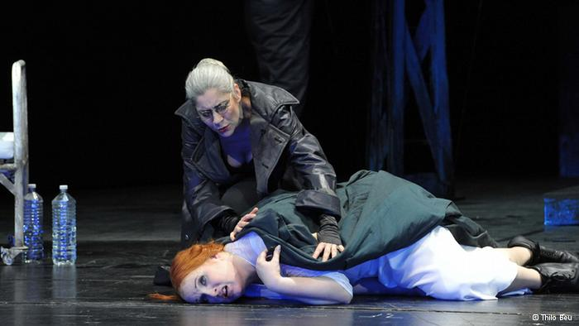
Новая опера
Севильский цирюльник
Тристан и Изольда
Трубадур

Slide 11
Выставки и музеи
«Лаборатория льда»
Дом-музей Марины Цветаевой
Музей –квартира Пушкина
«Романовы. Моя история». Выставка-инсталляция.
Музей Великой Отечественной войны на Поклонной горе
Выставка «Образование и карьера» Гостиный двор
«Титаник. Как это было»
Ван Гог – ожившие полотна
Кубок Кремля
«Луна и люди»
"Экспериментаниум" - музей занимательных наук

Slide 12
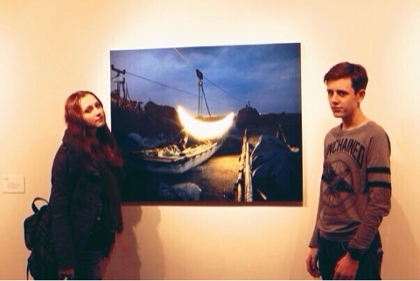
Музей Марины Цветаевой
Луна и люди

Slide 13
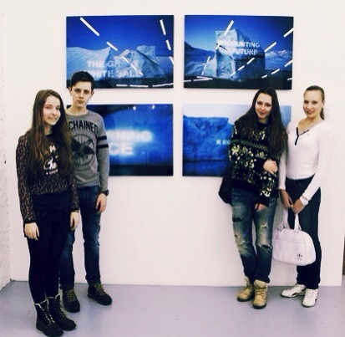
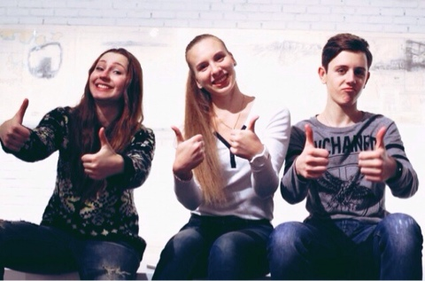
«Лаборатория льда»

